Slide 1
Программирование на C# .NET урок 1

Slide 2
Краткая история языков программирования.
Машинный язык – только машинные коды;
Язык ассемблера – мнемоника;
Языки высокого уровня – естественность;
- структурное программирование – процедуры, функции, модули, структуры;
- ООП – классы.

Slide 3
Среда разработки
Текстовый редактор;
Компилятор;
Средства отладки и запуска;
Общие библиотеки;
Справочную систему.

Slide 4
Платформа .NET – для чего?
Переносимость – но, обязательно наличие .NET framework;
Безопасность;
Надежность;
Готовые компоненты;
Межъязыковое взаимодействие.

Slide 5
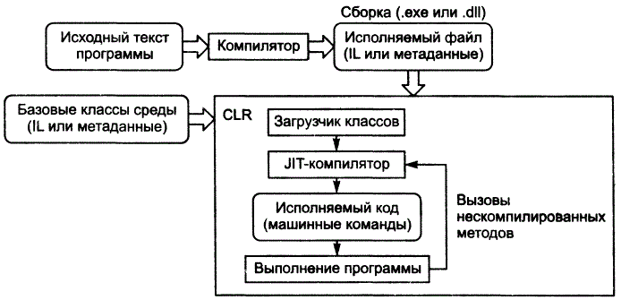
Схем выполнения программы при использовании платформы .NET

Slide 6
.NET =
Среда разработки – MVS.NET;
Огромная библиотека классов: ввод/вывод, графика, безопасность, хранение данных, XML, БД и т.д.;
CLR.

Slide 7
Первый взгляд на проект:
Консольное приложение – самое то для первого знакомства с языком;
Директива using – использование стандартных классов;
Пространство имен namespace – разграничение области видимости имен;
Класс class;
Метод main – точка входа.

Slide 8
Как написать свою первую программу? С чего следует начать?

Slide 9
Ввод / вывод на экран
Осуществляется через класс Console – все, что происходит в языке C# требует наличия классов.
Для вывода информации используется метод
Console.WriteLine();
Для ввода
Console.ReadLine();

Slide 10
Основные типы данных Ссылочные и значимые типы

Slide 11
Основные типы данных
Значимые;
Ссылочные.

Slide 12
Значимые типы
Простые;
Структурные;
Перечислимые.

Slide 13
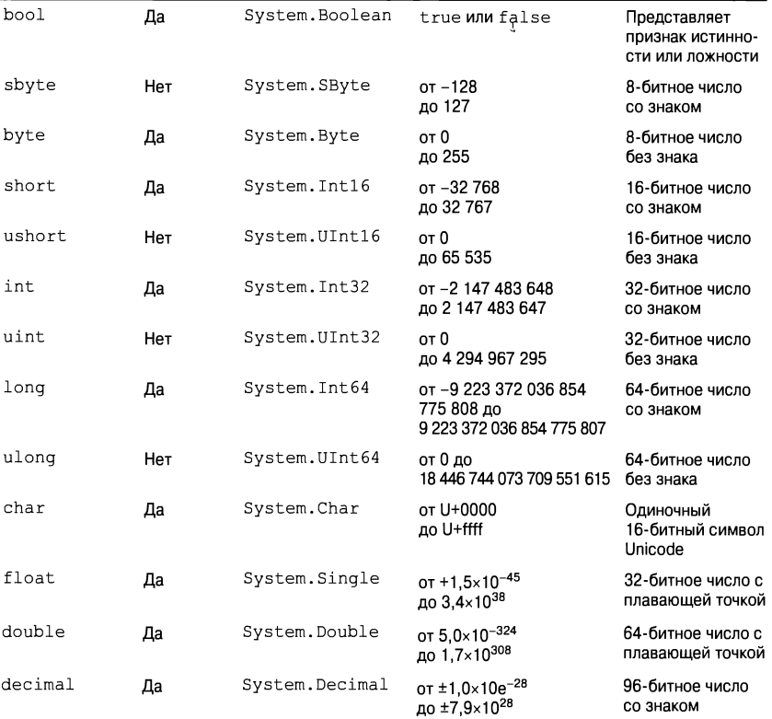
Значимые типы. Простые

Slide 14
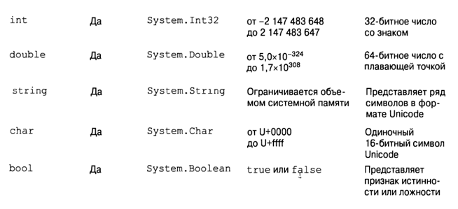
Значимые типы. Простые

Slide 15
Операторы. Математические
Сложение;
Вычитание;
Умножение;
Деление;
Вычисление остатка.

Slide 16
Операторы. Унарные
Унарные операторы – работают только с одним значением.
+x унарный плюс;
-x унарный минус;
x++ инкремент ;
x-- декремент ;
!x унарное логическое отрицание.

Slide 17
Задание
Сколько времени прошло между двумя датами:
25 число в 18:46;
29 число в 16:51.
Что нужно вывести?
Целое число дней, часов и минут, которые содержатся между этими двумя датами.
Как это сделать?
- Двумя способами: через простые типы данных и структуры.

